Slide 1

挖掘时间维度下的社区动态与趋势
小组成员：王延旭，徐彤，孙钦峰
汇报人：王延旭 时间：2025年1月
Notes:
本PPT模板部分元素使用了幻灯片母版制作。如果需要修改，点击-视图-幻灯片母版-修改 完成后关闭编辑母版即可。

Slide 2
01
项目背景与意义
为什么选取开源社区？为什么关注时间维度？
目录 CONTENT
02
数据来源与方法
数据的来源？数据分析方法？
03
设计方案和可视化结果
方案是什么样的？具体实现哪些功能？
04
总结与展望
项目总结？对未来的展望？

Slide 3
01
项目背景与意义

Slide 4

项目背景
两个关注
为什么关注开源社区？
核心作用：
开源社区是技术创新、协作与分享的中心。
全球大量的技术项目（操作系统、人工智能库等）依赖开源生态。
社区治理的需求：
开源社区治理不仅包括代码质量的管理，还涵盖开发者行为的激励、社区活跃度的维持以及技术趋势的判断。
为什么关注时间维度？
开源社区是动态系统，其行为和趋势不断随时间变化。
时间维度能够揭示以下关键信息：
活动节奏： 不同时期的 PR、Issue、Commit 活跃度高峰。
行为模式： 开发者的长期贡献趋势。
变化规律： 项目生命周期的活跃与衰退阶段。
时间序列分析的优势：
帮助社区管理者和项目所有者更好地理解历史动态，预测未来趋势。
通过分析社区行为随时间的变化，发现异常或潜在风险（如开发者流失）。

Slide 5
项目意义
短期目标
长期目标
监测社区动态： 提供实时的数据分析和可视化工具，便于查看活跃度和行为变化。
识别趋势： 挖掘开源项目活跃度的周期性规律，找出关键事件与时间点。
优化社区治理： 通过历史数据支持社区的决策，例如如何激励开发者参与。
预测未来： 结合机器学习方法，为社区活跃度提供精准的预测
1
2
应用场景
关键洞察示例
社区管理与健康度评估：项目所有者可以根据时序数据监控开源项目的健康状况（如开发者流失、贡献减少）。
开源项目发展趋势预测：利用时间序列分析，预测未来社区活跃度及潜在增长点。
行为模式识别与激励机制设计：通过对开发者行为的时序分析，设计更有效的激励策略（如鼓励定期贡献）。
周期性高峰与低谷：通过时序数据，可以发现开源社区的周期性活动规律（如季度更新）。
贡献者流动性：分析开发者贡献模式，找出核心贡献者的活跃时间和对项目的重要性。
技术趋势分析：对代码提交中常用的技术关键词进行时序分析，发现流行技术的演变趋势。
3
4

Slide 6
项目目标
项目目标
通过时序数据分析，揭示社区在不同时间段
活跃趋势、行为规律以及活动高峰。
基于数据分析结果，识别效率瓶颈与异常点，为资源优化配置和协作机制
改进提供依据。
结合时序分析与模型预测，评估社区活跃度、贡献模式的未来变化，为制定长期发展计划提供支持。

Slide 7
02
数据来源与方法

Slide 8
数据来源
01
02
1.社区活跃度与贡献者行为分析
数据：Activity 和 Activity Details
应用场景：这两个数据集记录了项目中的各类活动（如代码提交、问题跟踪、拉取请求等）的数量和分布情况。通过分析这些活动数据，我们能够揭示开源社区的活跃度变化，并通过时间维度展示社区的动态变化。
分析目标：分析社区的日常、周度、月度活跃度，识别社区活动的高峰和低谷期。进一步探讨社区活动的长期发展趋势以及活跃度的季节性变化。
2. 参与者行为与动态
数据：Participants 、New Contributors 、Inactive Contributors
应用场景：这些数据集提供了详细的贡献者活动记录，包括新贡献者的加入和不活跃贡献者的流失。它们为分析社区中贡献者的行为模式提供了基础数据。
分析目标：研究新贡献者加入社区的频率及其长期参与情况，揭示社区的增长趋势。分析不活跃贡献者的流失情况，评估社区成员的稳定性。通过对比活跃贡献者与不活跃贡献者的行为模式，探索社区活跃度与参与者行为之间的关系。

Slide 9
数据来源
3. 问题处理效率分析
数据：Issues new 、Issues 、Issue response time 、Issue resolution duration
应用场景：这些数据集提供了开源项目中的问题报告、解决时间以及问题响应的详细信息。通过分析这些数据，可以评估社区在处理问题时的响应速度和解决效率。
分析目标：研究社区在面对新问题时的响应速度，分析社区对问题的敏感性。评估问题的解决效率，分析社区在不同时间段内的处理能力（例如节假日或高峰期的影响）。对比不同类型的问题（如bug修复、功能需求等）的响应和解决时间，进一步理解社区的问题管理流程。
4. 代码贡献模式分析
数据：Code change lines
应用场景：这些数据集记录了代码行数的变化，包括增加、删除和总变化量。通过分析这些数据，能够评估开发者对项目的贡献强度，并通过时间维度揭示代码提交的活跃周期。
分析目标：分析项目的代码贡献模式，识别哪些时间段内的代码活动最为频繁。探讨项目开发的进展情况，识别开发高峰期与低谷期。通过分析增加和删除的代码行数，评估项目的功能开发和维护状态。
03
04

Slide 10
时间序列分析
提取关键趋势
1.通过对历史数据的分析，识别出开源社区活动的长期趋势。我们使用LSTM神经网络时序建模方法来捕捉这种长期趋势，预测未来社区活跃度、问题处理时长、贡献者参与度等。
2.关键趋势的提取能够揭示社区的发展方向，帮助预测未来可能的变化，并为项目管理者提供决策依据。
1
提取关键趋势
异常检测
2
周期性分析
1.异常点检测用于识别社区中突发的异常事件，例如突然增加的贡献者活跃度或突然的项目停滞。我们采用机器学习方法来发现这些异常点。
2.及时发现异常点有助于快速响应社区需求或发现潜在的问题。
3
周期性分析
异常检测
1.开源社区的活动常常呈现出明显的周期性，例如某些项目在特定的节假日或每周特定时间的活跃度有所波动。使用季节性分解法来识别这些周期性变化。
2.通过分析周期性的高峰期和低谷期，帮助团队更好地安排开发资源与时间，预测社区的活跃期。

Slide 11
可视化工具
ECharts是一个基于JavaScript的开源数据可视化库，能够创建交互式的图表。
它特别适合用于处理大量数据并生成动态、实时的可视化结果。
时序图：展示社区活动随时间变化的趋势，帮助识别社区的活跃周期和高峰期。
饼图：展示不同年份中开源社区PR的分布比例，直观反映各年度的开放和合并活跃度变化趋势。
柱状图：展示社区不同时间段的参与者动态，直观反映社区活跃度的变化和用户流失情况。
折线图：展示社区活跃度的时间趋势，通过节点数变化直观反映社区在不同阶段的活跃程度波动情况。

Slide 12
03
设计方案和可视化结果

Slide 13
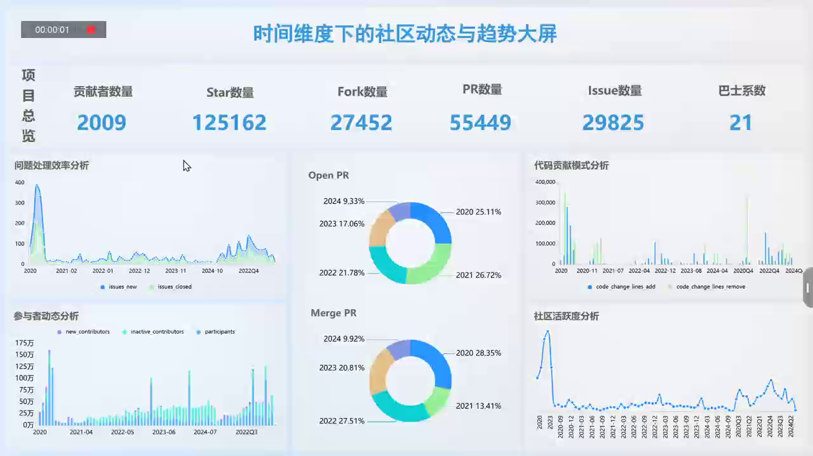

Slide 14
设计方案
社区活跃度分析
社区活跃度
参与者动态
通过时序趋势、活动占比和行为分布，揭示开发者的活跃规律、高峰时段和异常行为，为优化社区资源调配和效率提升提供数据支持。
参与者动态分析
聚焦于新贡献者的加入和不活跃贡献者的流失，帮助理解社区的活力和可持续性。
问题处理效率分析
聚焦社区在问题处理方面的效率，分析新增和关闭 Issue 的动态变化，以及问题响应时间的整体表现。
问题处理效率
代码贡献模式
代码贡献模式分析
了解社区在不同时间段的技术投入与开发活跃度，识别优化开发效率的机会。

Slide 15
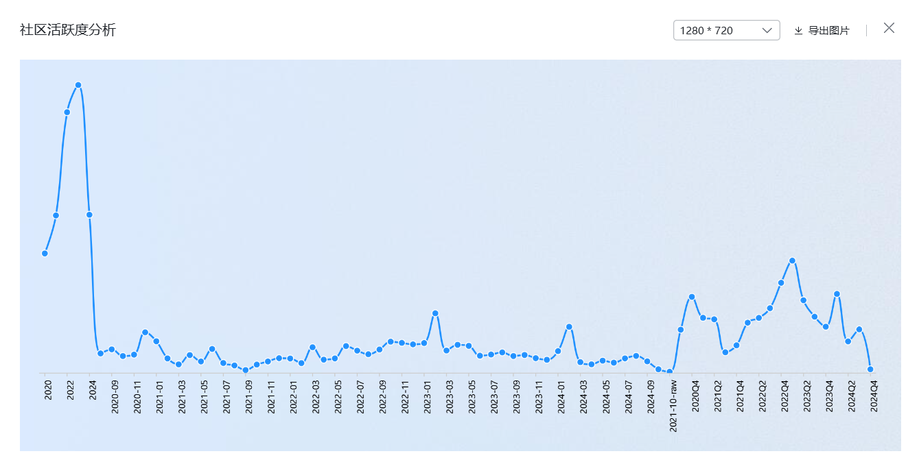
社区活跃度分析
总体趋势：
社区活跃度在2020年经历了一个急剧上升的高峰，这可能是由于社区的创建或某些事件（如发布新功能或大规模推广）引起的。
随后，活跃度快速下降并趋于平稳，表现出周期性的波动趋势。
最近一段时间（2024年后期），活跃度有所下降。

Slide 16
社区活跃度分析
社区活跃度呈现周期性波动。这可能与季度性活动、市场波动或产品发布周期有关。例如：
某些高峰可能对应社区的重要活动、更新或某些特定事件。
低谷则可能是非活跃季节，或社区内容没有显著吸引力的时期。
分析高峰与低谷：
检查高峰期发生的事件，理解低谷期的原因
增强用户参与：
通过积分、奖励或徽章等方式提高用户参与感。
增加社区内的周期性活动，引导用户定期回归。
内容优化：
提供高质量的内容，如专业文章、教程和案例分享，以吸引并留住核心用户群。根据用户反馈优化已有内容，确保满足用户需求。
跟踪数据：
持续监测活跃度数据，分析用户行为模式，寻找改进方向。
在关键节点上记录相关事件和运营策略，方便未来总结和优化。
用户调查与反馈：
对现有用户进行问卷调查，了解他们对社区的满意度及改进建议。
借此机会发现用户希望看到的内容或功能，提升用户粘性。
周期性波动：
建议
2020年的高峰：可能是新社区启动或关键功能发布吸引了大量用户。
2023年初和2024年Q3-Q4的小高峰：可能对应了一些特定的活动（如大会、促销活动或合作）。
2024年后期的下降：表明社区可能需要进一步激励活跃度的措施。
关键点分析：

Slide 17
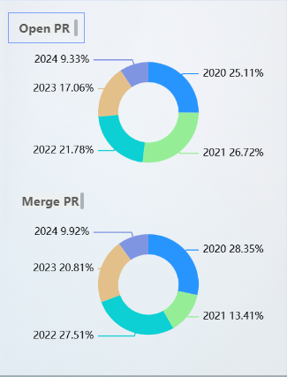
社区活跃度分析
Open PR 的分布趋势：
2020年（25.11%）和2021年（26.72%） 是 Open PR 的高峰年份，表明在这段时间里社区活跃度较高，贡献者提交了大量的 PR。
2022年（21.78%）：活跃度有所下降，但仍然维持较高水平。
2023年（17.06%）和2024年（9.33%）：Open PR 显著下降，表明社区贡献度逐渐减少，可能存在用户参与减少或内容吸引力降低的问题。
Merge PR 的分布趋势：
2020年（28.35%） 是 Merge PR 的高峰期，表明社区初期对贡献的积极响应能力较强。
2021年（13.41%）：Merge PR 比例下降，可能因为社区合并资源有限或审核效率降低。
2022年（27.51%）和2023年（20.81%）：Merge PR 增长，说明社区在这些年份里可能优化了合并流程。
2024年（9.92%）：Merge PR 再次下降，与 Open PR 的下降趋势一致。
建议持续监测 PR 提交和合并的数据，分析用户行为的变化趋势！！

Slide 18
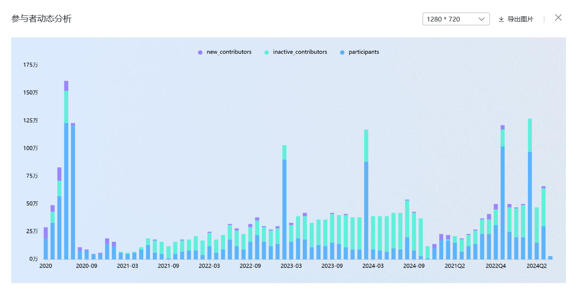

参与者动态分析
社区初期吸引力较强，但后续增长乏力，新用户转化率低，老用户流失率高。需重点优化用户留存和激励机制。分析如下:

Slide 19
参与者动态分析
新贡献者（new contributors）
在 2020 年初达到历史最高点，这可能是由于项目刚启动时吸引了大量新用户。随着时间推移，新贡献者的数量显著下降，到 2021 年和 2022 年后趋于稳定，但数量相对较低。
在 2023 年和 2024 年有周期性的小幅增加，可能与一些特定的活动或推广相关。然而这些高峰都不持久，新用户无法转化为长期的活跃贡献者。
参与者总量（participants）
早期高峰（2020 年）：
参与者总量在 2020 年达到高峰，这可能是由于社区的初始推广和用户热情所致。
平稳期（2021-2022 年）：
总体参与者数量保持在一个较低且相对稳定的水平，没有明显的增长趋势。
波动增长（2023-2024 年）：
在 2023 年和 2024 年，有几次显著的参与者数量增长，但后续无法维持。
非活跃贡献者（inactive contributors）
从 2021 年开始，非活跃贡献者数量逐渐超过新贡献者，甚至在部分时间段接近参与者总量的 50%。
说明许多用户在初期贡献后失去了动力或兴趣，导致他们不再活跃。

Slide 20
参与者动态分析
问题
建议
用户流失问题严重：
大量新贡献者在初期贡献后迅速流失，成为非活跃用户。
社区无法为新用户提供足够的吸引力，让他们留下并持续参与。
缺乏持续增长：
参与者总量长期处于低位波动，整体趋势没有显著的增长，说明社区在吸引新用户和激活老用户方面效果有限。
依赖短期活动：
参与者数量的几次波动增长大多集中在短期活动期间，但没有实现长期的留存效果。
缺乏强有力的持续运营策略。
提高新用户转化率
提供更完善的新人引导手册（如贡献指南、视频教程等），帮助新用户快速熟悉项目和贡献流程。设立专门的新人支持团队（或机器人）在社区中帮助新用户解答问题。
激励长期活跃贡献
通过徽章、积分系统、荣誉墙等方式对长期贡献者进行表彰，激励更多用户持续活跃。为活跃贡献者提供资源支持（如赠送会议门票、技术培训等）。
扩大社区影响力
发布博客、教程、案例分析等，覆盖更多受众群体，吸引不同领域的开发者参与。定期对外展示社区的优秀成果或项目，吸引感兴趣的用户加入。
持续数据分析和反馈
定期监控用户参与数据，识别社区活跃度的变化趋势和问题。
通过问卷调查等方式，收集用户反馈，改进社区运营策略

Slide 21
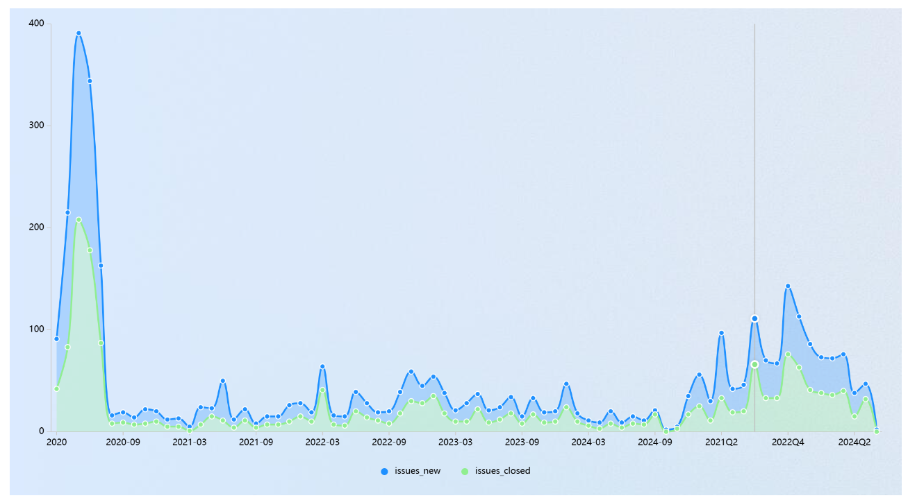
问题处理效率
整体趋势：
在2020年初，新问题数量和关闭问题数量都显著高于其他时间段，随后呈现大幅下降并趋于稳定。
后期（2022年及之后），新问题数量和关闭问题数量的波动幅度较小，显示出问题处理进入稳定状态。
结果
问题提交与解决的差距：
在初期（2020年），新问题的数量明显高于已关闭问题的数量，表明当时问题积压严重，处理效率较低。
后期（2022年及之后），新问题和关闭问题的数量趋于接近，说明问题处理效率有所提升。
波动特性：
在某些时间段（如2022年Q4、2023年Q1），新问题数量有显著上升，但关闭问题的数量未能完全匹配，可能导致积压。
在2024年，问题提交和解决数量都相对较低，可能与社区活动降低或系统稳定性提高有关。

Slide 22
问题处理效率
建议：
优化问题处理流程：
提高问题关闭率：采用优先级机制，先解决影响大的问题。
引入自动化工具（如bug分类和自动修复建议）以减少人工处理负担。
提高问题处理效率：
·针对新问题激增的时间段（如2022年Q4、2023年Q1），增加资源投入，如引入更多的维护人员或优化问题处理流程。
·实施问题优先级分类机制，优先解决高影响力问题，以减少关键问题积压。
提升开发者参与度：
·鼓励开发者参与问题解决，通过积分和排行榜等机制，激励更多成员加入。
·举办问题处理竞赛或黑客马拉松以加速积压问题的解决。

Slide 23
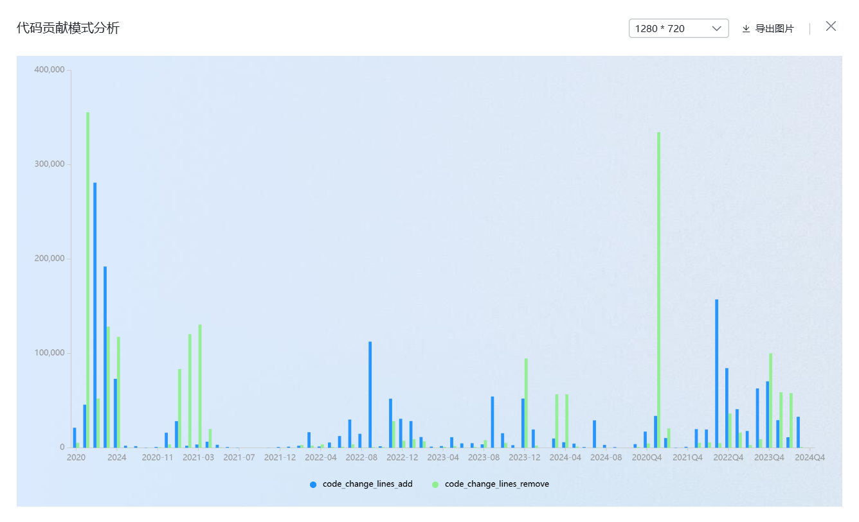
代码贡献模式结果
代码贡献趋势
2020年初的高峰期：
2020年初新增和删除的代码行数均达到极高的峰值，这可能是由于项目初始阶段的大量功能开发和重构所致。
2021年之后的平稳期：
从2021年开始，代码变更的新增和删除行数均明显下降，并趋于平稳。这可能意味着：
项目进入了稳定维护期。
开发重点从新增功能转向优化现有代码或修复缺陷。
代码贡献波动
间歇性波动：
在2022年下半年和2023年多次出现代码变更的局部峰值，新增代码和删除代码的比率差异较大。这可能反映了：
功能模块的大幅调整和技术债务清理或代码重构。
2024年的异常删除峰值：
2024年出现了删除代码的异常高峰，远超新增代码行数。这可能是由于：代码库的重大优化或精简或老旧或冗余代码的集中清理。

Slide 24
代码贡献模式建议
提升代码质量
在删除代码峰值时间段后，监控系统性能和代码质量，以确保删除代码不会影响功能正常运行。
引入静态代码分析工具和持续集成（CI）流程，自动检测潜在问题，减少冗余代码的引入。
优化版本管理
定期分析代码变更记录，总结新增和删除的高峰时间段的特点，优化版本管理和发布策略。
针对删除高峰（如2024年），评估历史代码的维护成本，提前规划重构计划。
促进社区协作：
40%
30%
30%
针对新增代码的高峰期，评估是否需要调整任务分配，避免因新增功能导致的技术债务。
加强代码审查流程，确保社区贡献的代码符合质量标准，减少后续的删除和修改工作量。

Slide 25
04
总结与展望

Slide 26
总结
研究背景与意义
数据来源与分析方法
本项目通过深入挖掘开源社区的数据，特别是从时间维度的角度，揭示了开源社区的动态与发展趋势。我们通过时序分析、交叉分析等多种方法，探索了社区活动的周期性、贡献者行为的变化、问题处理的效率等关键方面。
通过整合来自开源平台的多维度数据（如活动数据、问题数据、代码贡献数据等），我们为分析提供了丰富的数据基础。使用时间序列分析、交叉分析等方法，结合ECharts可视化工具，将数据分析结果呈现为直观的图表和动态仪表盘，帮助更好地理解社区的变化和发展。
研究成果
通过本项目的研究，我们不仅分析了开源社区的时序变化，还揭示了其中的一些潜在规律和趋势。例如，社区活跃度的周期性变化、贡献者行为的动态特征以及社区中存在的效率瓶颈（如问题响应时长和拉取请求合并时间）等。这些分析结果为优化开源社区的管理与发展提供了宝贵的参考依据。
项目的创新性
本项目的创新性在于从时间维度对开源社区的行为和趋势进行了全面分析。我们不仅关注社区活动的当前状态，还通过时序数据挖掘其潜在的规律和未来趋势。结合交叉分析和可视化工具，使得研究结果更加可操作和直观。

Slide 27
展望
进一步深化时序分析
扩展数据源和维度
引入实时数据分析与监控
提升可视化互动性与智能化
在未来的研究中，可以进一步探索更多的时序分析模型（如深度学习中的LSTM、Transformer等），更精准地预测开源社区的活跃度和趋势。例如，利用多变量时间序列分析，可以同时考虑多个因素（如贡献者活跃度、项目开发进度等），提高预测的精度。
本研究主要依赖于开源社区的基础数据，未来可以考虑引入更多的外部数据源，如社交媒体数据、技术博客、论坛讨论等，丰富对社区动态的理解。同时，可以结合NLP技术，对社区讨论、问题解决过程中的语言内容进行分析，深入挖掘社区的协作模式和情感变化。
随着技术的进步，实时数据分析和监控变得愈加重要。未来可以通过实时监控平台对开源社区进行动态分析，实时捕捉社区活动的变化，并及时响应。通过实时监控，开发者和社区管理者可以迅速了解社区的动态，调整开发策略和资源分配。
目前的可视化工具提供了良好的图表展示功能，未来可以在这些工具基础上，增强其智能化和交互性。例如，利用人工智能技术对可视化图表中的趋势进行智能预测，或者根据用户的行为自动调整图表内容，使得可视化更加个性化和自适应。

Slide 28
感谢您的观看！
小组成员：王延旭，徐彤，孙钦峰
汇报人：王延旭 时间：2025年1月

